Slide 1
Human-Centered AI
Prof. Dr. Ralf Möller
Direktor Institut für Informationssysteme, UzL Forschungsbereichsleiter Human-Centered AI, DFKI Lübeck

Slide 2
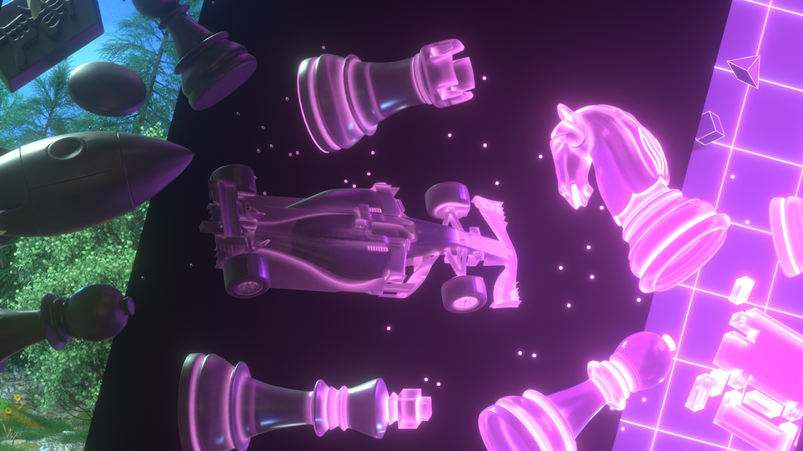
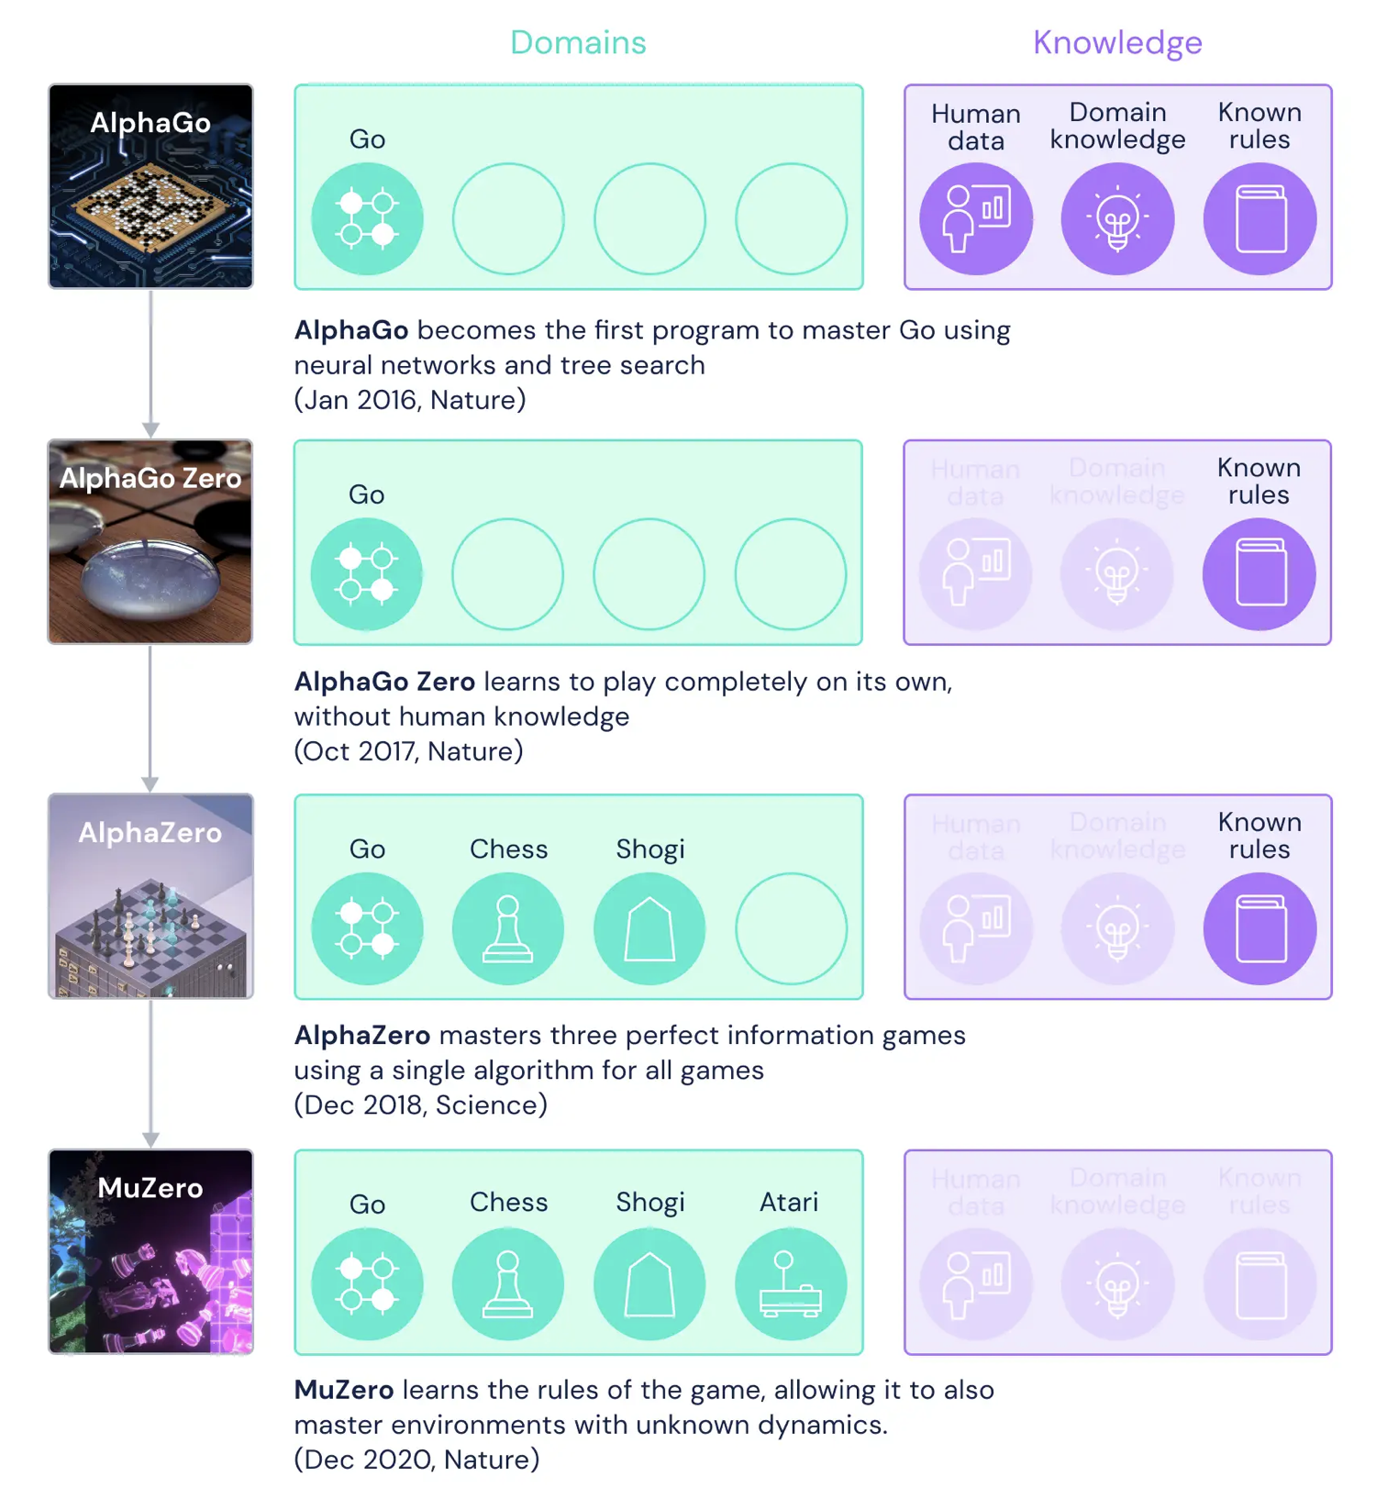
MuZero (DeepMind)

Slide 3
Einige Details…
Normales Schach oder Offline-Schach: Nicht immer wird der beste Zug genommen: Es wird auch selbst-überwachtes Lernen durch Exploration vorgenommen
Blitzschach Lernen unumgänglich:
Bestärkendes Lernen (Reinforcement)
zur Strategieerstellung
Perzepte
Feedback
Goal G Models M
Aktionen

Slide 4
Zentrale Abstraktion der KI: Der Agent (von agere, handeln)
Challenges of Human-Aware AI Systems: Subbarao Kambhampati

Slide 5
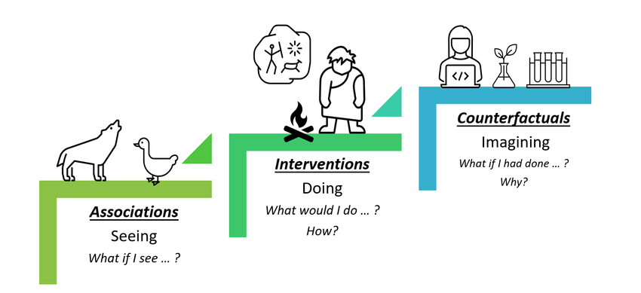
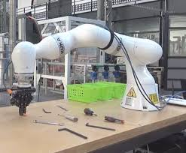
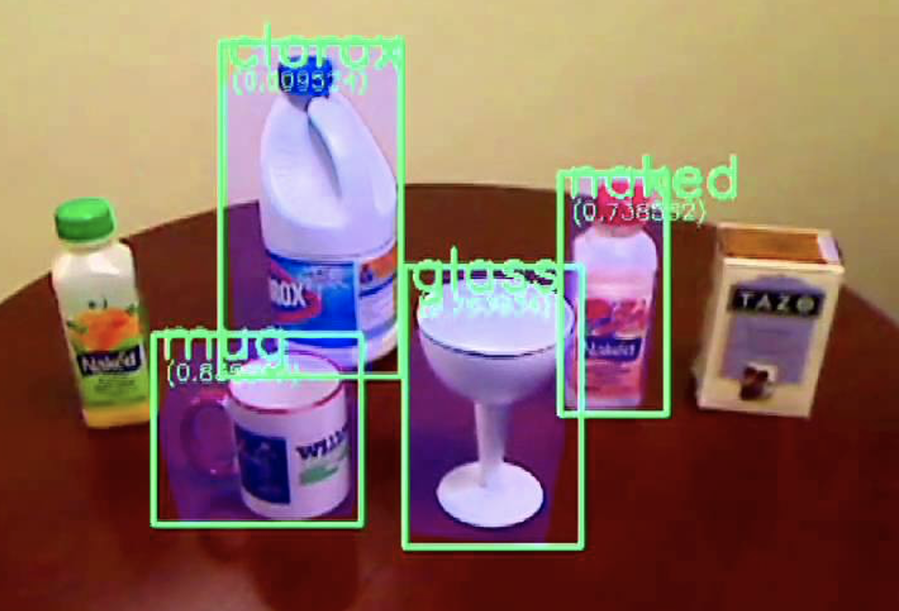
Intelligente Systeme
Hypothetisches Planen zur Optimierung der Strategie (Self-Supervised Learning)
Reflexe
Planen zur Erreichung von Zielen und zur Optimierung der Strategie (Self-Supervised Learning)

Slide 6
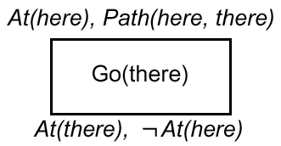
Planoperatoren
Planen oder Strategie anwenden? Planen, wenn genügend Zeit und/oder Zustand nach Strategie-Anwendung nicht vorteilhaft
Aus einer KI-Vorlesung von Bernhard Nebel

Slide 7
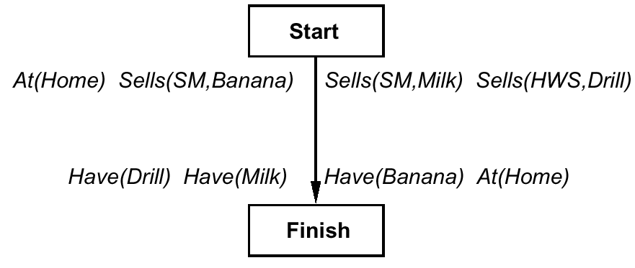
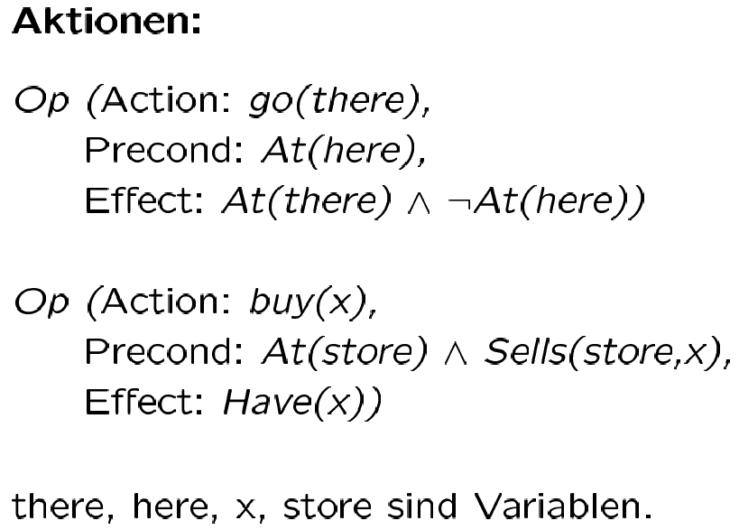
Plan: Handlungsfolge vom Startzustand zum Zielzustand
Aus einer KI-Vorlesung von Bernhard Nebel

Slide 8
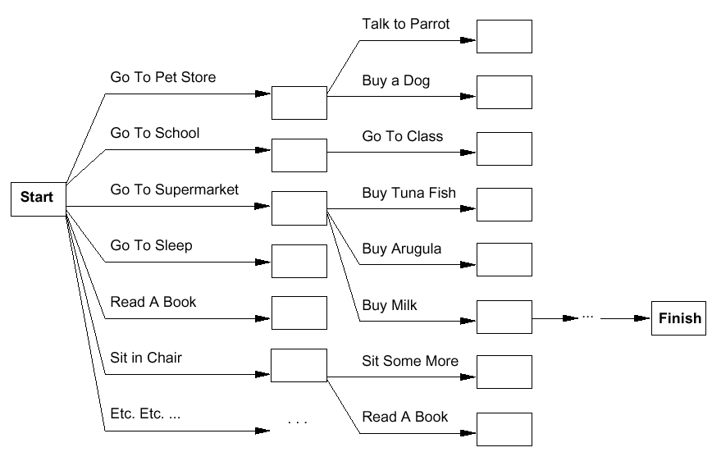
Planen als Suche
Vorwärts
Rückwärts
Aus einer KI-Vorlesung von Bernhard Nebel

Slide 9
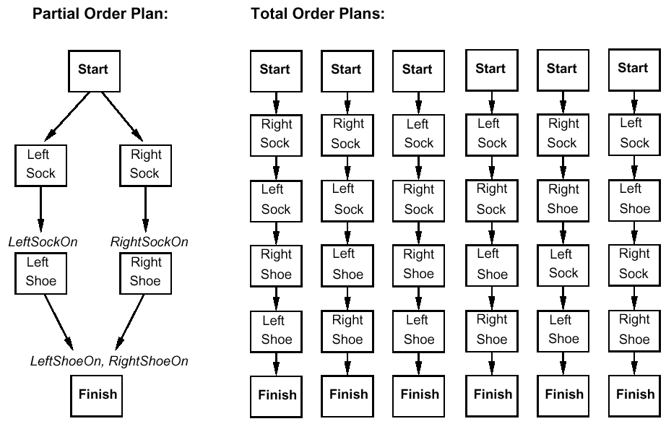
Plan = Lineare Sequenz von Aktionen?
Aus einer KI-Vorlesung von Bernhard Nebel

Slide 10
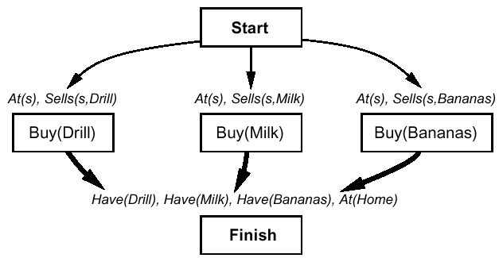
Planverfeinerung (1)
Rückwärtsplanung
Aus einer KI-Vorlesung von Bernhard Nebel

Slide 11
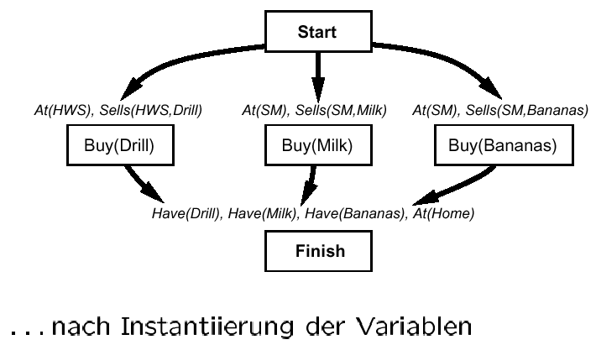
Planverfeinerung (2)
Aus einer KI-Vorlesung von Bernhard Nebel

Slide 12
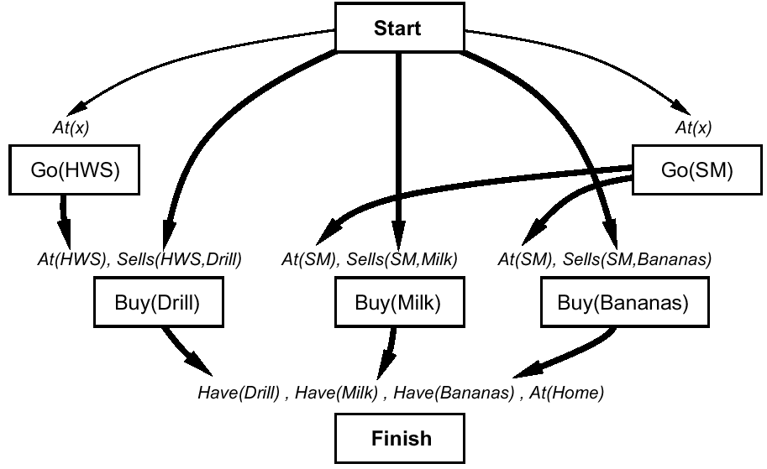
Planverfeinerung (3)
Gehe zum richtigen Geschäft …
Aus einer KI-Vorlesung von Bernhard Nebel

Slide 13
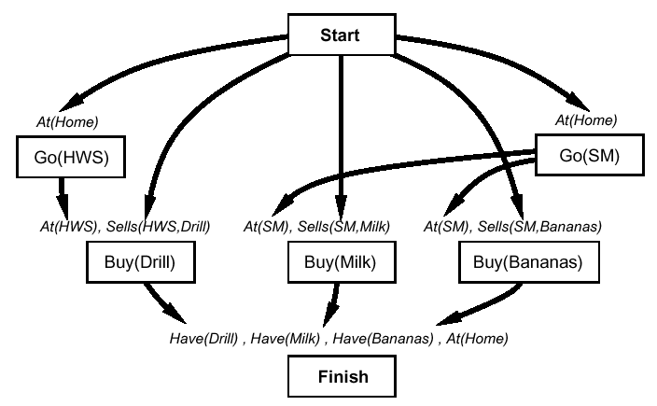
Planverfeinerung (3)
... sofern man nicht am richtigen Ort ist.
Aus einer KI-Vorlesung von Bernhard Nebel

Slide 14
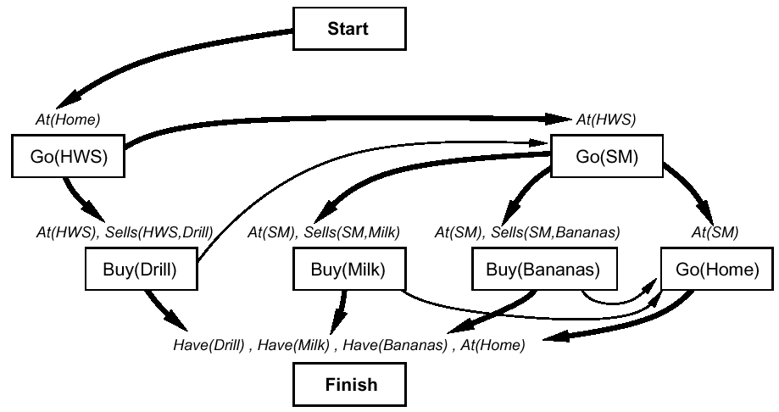
Entscheide ggf. die Reihenfolge …
Aus einer KI-Vorlesung von Bernhard Nebel

Slide 15
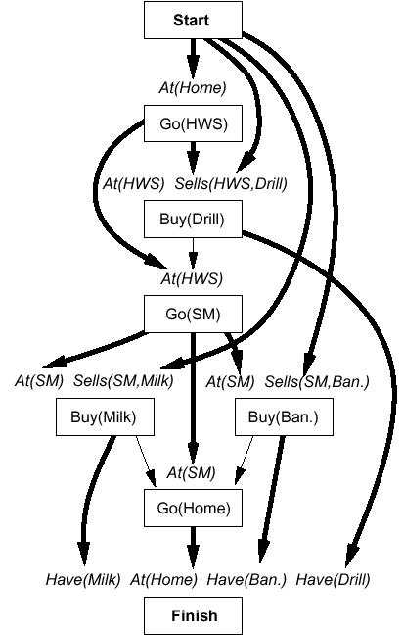
Die vollständige Lösung…
Planen zur Erreichung von Zielen
Planen zur Verbesserung der Strategie
Doch, was passiert, wenn Menschen involviert sind und auch handeln?
Aus einer KI-Vorlesung von Bernhard Nebel

Slide 16
Antizipation des menschlichen Verhaltens
~
~
Challenges of Human-Aware AI Systems: Subbarao Kambhampati

Slide 17
Antizipation der menschlichen Erwartungen
Challenges of Human-Aware AI Systems: Subbarao Kambhampati

Slide 18
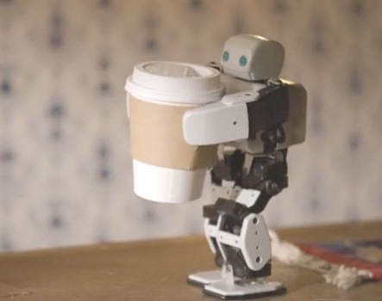
“Bring Kaffee.”
“Kann keinen Kaffee bringen, wenn ich tot bin.”
Lässt sich der Roboter als intelligentes System auch ausschalten?

Slide 19
Vor dem Kaffee und danach…
$$E[U\left(state\right)]=\int{x f\left(x\right)dx}$$
Erwarteter Nutzen
Ändere die Nutzenfunktion
$$f$$

Slide 20
Das Ausschaltproblem
Ausschaltbarkeit = Beispiel für ethisches Verhalten
$$E[U\left(state\right)]=\int{x f\left(x\right)dx}$$
R
act
switch self off
wait
Wer die Philosophie ignoriert,
tut der KI keinen Gefallen
U = U_{act}
H
U = 0
go ahead
switch robot off
R
U = 0
Rede nicht nur über Ethik, realisiere Systeme, die ethisch handeln, wenn sie (lokal) optimal handeln (Provably beneficial AI)
act
U = U_{act}
Beispiel aus Stuart Russell’s Präsentation zu Provably Beneficial AI

Slide 21
Wissenschaft der KI
Nur an einer Universität lernen Sie KI als Wissenschaft kennen
Fokussiert auf Probleme, nicht Methoden
Nur, wenn Systeme handeln, können Sie intelligent sein (von außen betrachtet)
Human-Centered AI (CHAI)
Interaktion von Agenten mit Menschen
Früher: Mensch-Werkzeug-Objekt-Metapher
Heute: Agenten und Menschen als Interaktionspartner
Es gibt eine Vielzahl von spannenden, ungelösten Problemen in der KI
Ihre Generation wird CHAI wiederum entscheidend voranbringen
Sie sind gefragt. Gestalte die Zukunft!

Slide 22
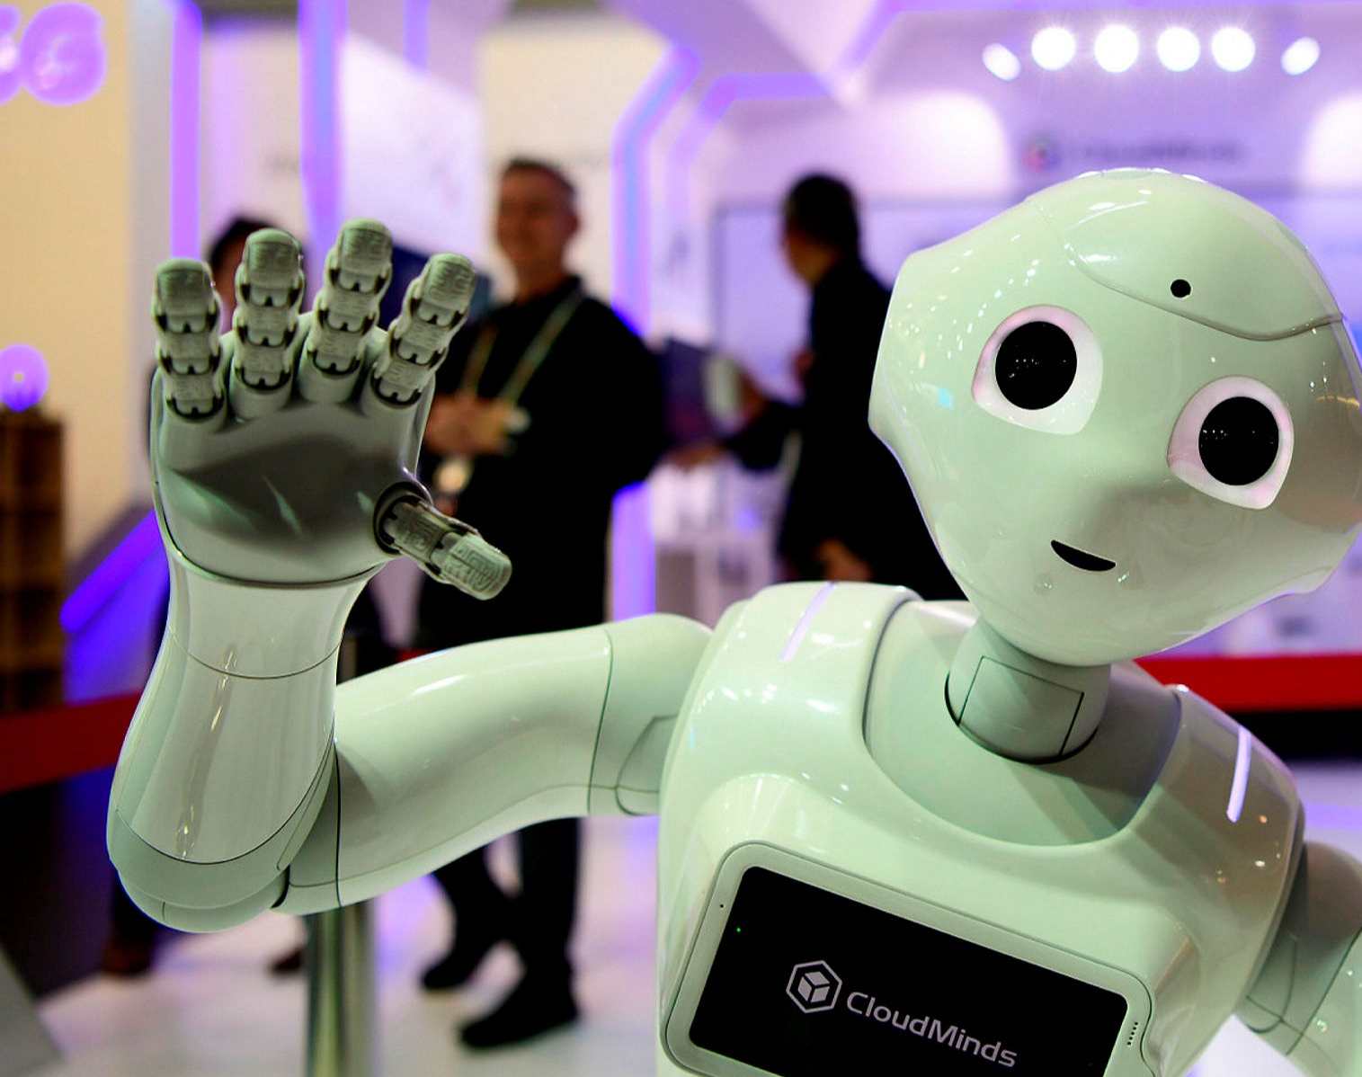
CHAI als konstruktive Psychologie: Es geht um Menschen (vgl. http://act-r.psy.cmu.edu)
Studiere Informatik@UzL

